Slide 1
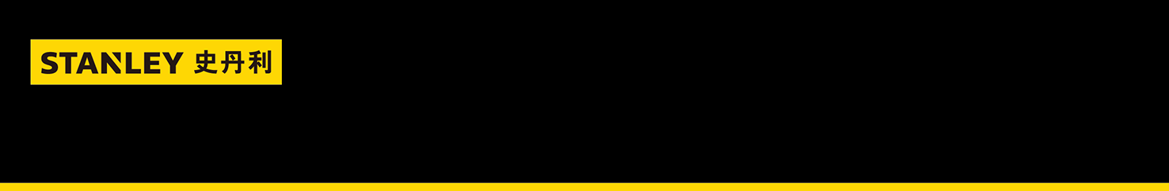
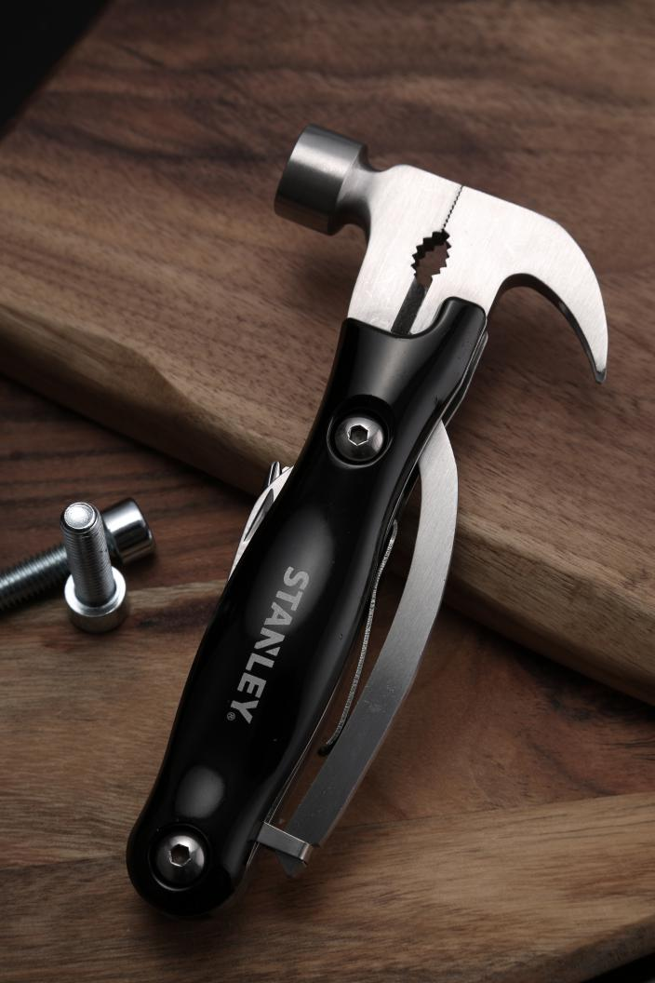
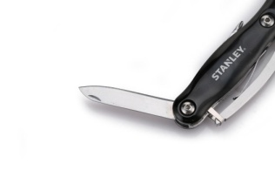
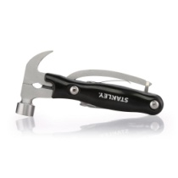
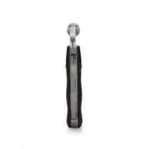
市场参考价：119.00
批发价：80.00
STHT70638L-8-23
史丹利8合1多功能安全锤
规格： 19.7×14.7×4cm
材质：不锈钢
装箱明细：6pcs/箱
功能简介：
1.边角采用磨边处理，不硌手。
2.直刃刀，木工锯，螺丝刀，开罐瓶器等所有工具，可以在不打开整个工具的前提下直接打开使用，使用更加方便快捷。
3.一把多能钳几乎囊括了日常、车用和野外作业所需的所有工具。

